Slide 1

SOLUÇÃO ALTERNATIVA PARA TRATAMENTO DE ÁGUA E CONSÓRCIOS PÚBLICOS MUNICIPAIS PARA CONTROLE DA QUALIDADE DA ÁGUA
FUNDAÇÃO NACIONAL DE SAÚDE
DEPARTAMENTO DE SAÚDE AMBIENTAL
COORDENAÇÃO DE CONTROLE DA QUALIDADE DA ÁGUA PARA CONSUMO HUMANO
Silene Lima Dourado Ximenes Santos

Slide 2
SUMÁRIO
CONSÓRCIOS PÚBLICOS MUNICIPAIS PARA CONTROLE DA QUALIDADE DÁ ÁGUA;
SOLUÇÃO ALTERNATIVA PARA TRATAMENTO DE ÁGUA.
Notes:
Perspectiva de comunidades vulnerabilizadas

Slide 3
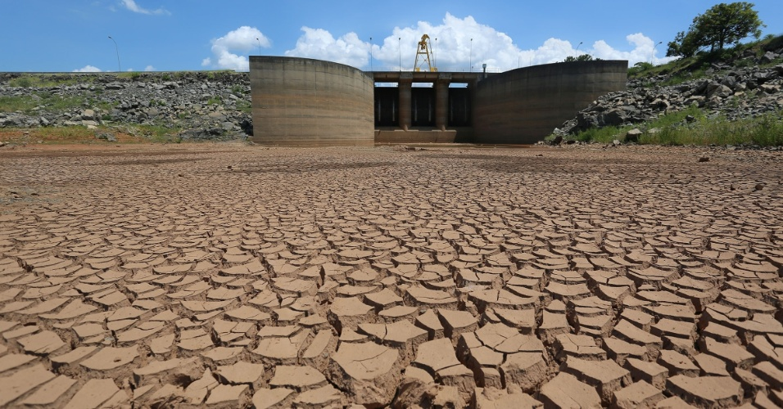
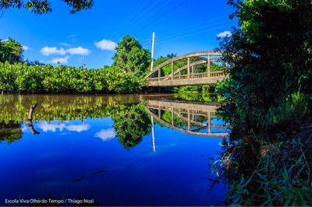
Represa Jaguari – Sistema Cantareira-SP
Fonte:<https://www.diariodocentrodomundo.com.br/o-papel-do-desmatamento-na-crise-de-falta-dagua-em-sao-paulo/>
Rio Gramame – Paraíba
Fonte:<www.mpf.mp.br/pb/sala-de-imprensa/noticias-pb>

Slide 4
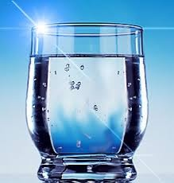


CONTROLE E VIGILÂNCIA
Controle da Qualidade da Água
Defini-se como um conjunto de atividades exercidas regularmente pelo responsável pelo sistema ou por solução alternativa coletiva de abastecimento de água, destinado a verificar se a água fornecida à população é potável, de forma a assegurar a manutenção desta condição.
Vigilância da Qualidade da Água
Define-se como um conjunto de ações adotadas regularmente pela autoridade de saúde pública para verificar o atendimento a Portaria MS 2.914/2011 considerados os aspectos socioambientais e a realidade local, para avaliar se a água consumida pela população apresenta risco à saúde humana.

Slide 5
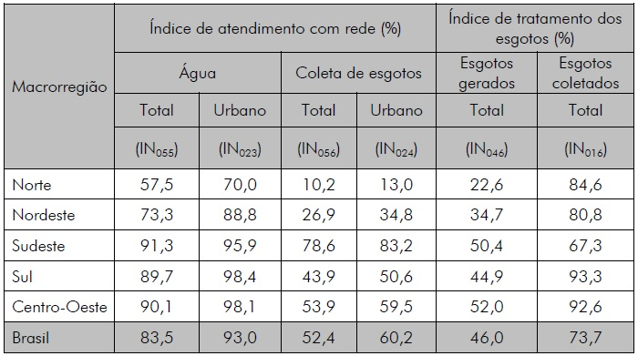
Níveis de atendimento com água e esgotos dos municípios cujos prestadores de serviços são participantes do SNIS em 2017, segundo macrorregião geográfica e Brasil.
Fonte: Diagnóstico dos Serviços de Água e Esgotos – 2017. Brasília: SNS/MDR, 2019

Slide 6
Mortalidade proporcional (%) por DDA em < 5 anos de idade, por região e ano.
(Fonte Datasus/Tabnet). Acesso em 2018

Slide 7
CONTROLE DA QUALIDADE DA ÁGUA PARA CONSUMO HUMANO NA FUNASA
APOIO AO CQA
  Em articulação com prestadores do serviço e órgãos afins;
  Implementação da Portaria da Potabilidade (Consolidada nº. 05, anexo XX, de 28 de setembro de 2017, do Ministério da Saúde, especialmente em áreas de interesse do Governo Federal (comunidades quilombolas, reservas extrativistas, assentamentos rurais e populações ribeirinhas)

Slide 8
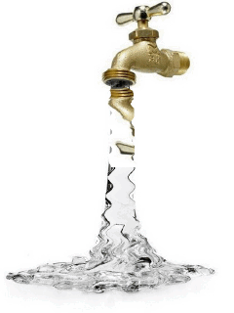
CONTROLE DA QUALIDADE DA ÁGUA PARA CONSUMO HUMANO NA FUNASA
Apoio à Seg. e Qual. da Água para Consumo Humano
Fomento
PSA
Fomento
Fluoretação
Comissões do Ministério
Pesquisas
Desastres
Fomento Laboratórios
SALTA-z
Comitês de Bacias Hidrográficas
Capacitação
Notes:
Fluoretação - Fomento técnico (capacitação) e financeiro (Estrutura e Equipamentos), em consonância com a Política Nacional de Saúde Bucal. Baixo Guandú 1953.

Slide 9
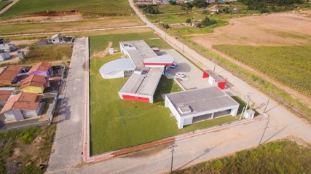
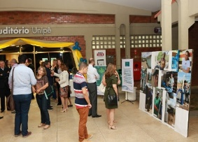
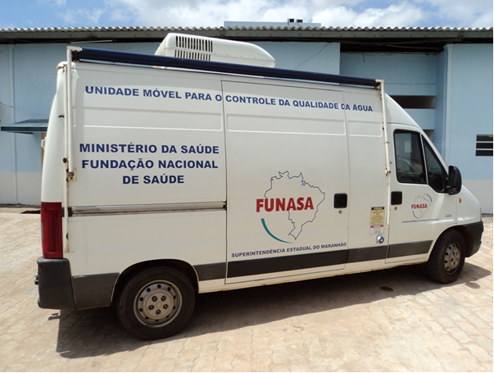
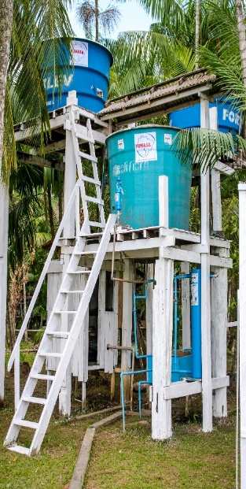
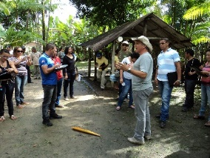
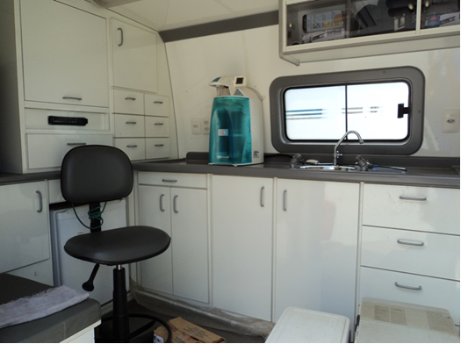
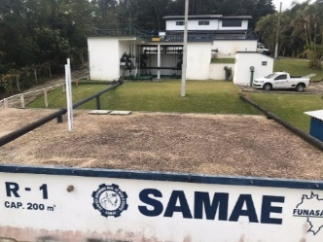
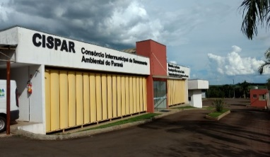
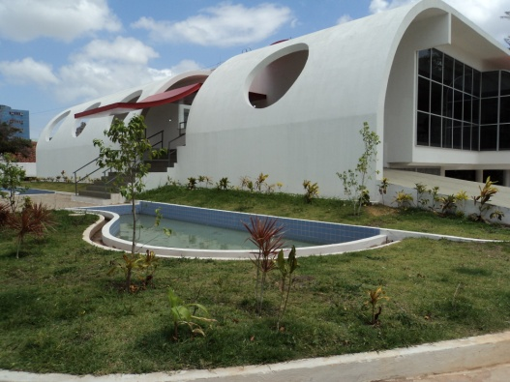
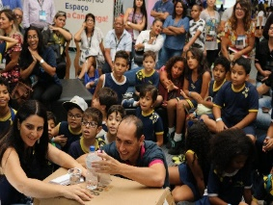
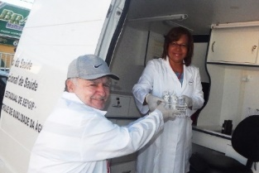
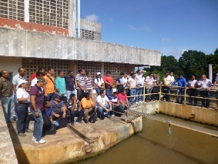
CONTROLE DA QUALIDADE DA ÁGUA PARA CONSUMO HUMANO NA FUNASA
AÇÕES E RESULTADOS:
APOIO LABORATORIAL
PSA
CONSÓRCIOS
CAPACITAÇÃO
SALTA-z
Cisam Sul – Orleans-SC
CISPAR– Maringá-PR
Notes:
Além da participação nas instâncias de controle e participação social, elaboração e execução de políticas públicas e diferentes parcerias.

Slide 10
CONTROLE DA QUALIDADE DA ÁGUA PARA CONSUMO HUMANO NA FUNASA
AÇÕES E RESULTADOS:
No exercício de 2018:
  Foram atendidos 564 municípios e 987 comunidades (Com anos anteriores, alcançamos 83,7% e 99,7% para municípios e comunidades, respectivamente, em relação a meta do PPA 2016-2019);
  Em 223 municípios houve ação de capacitação pelos técnicos da Funasa (cursos, oficinas, palestras, etc), envolvendo um total de 1759 pessoas nas capacitações;
  Em 457 municípios foram realizadas coletas e análises de amostras de água. No total, foram 70.663 análises de diversos parâmetros.

Slide 11
CONTROLE DA QUALIDADE DA ÁGUA PARA CONSUMO HUMANO NA FUNASA

Slide 12
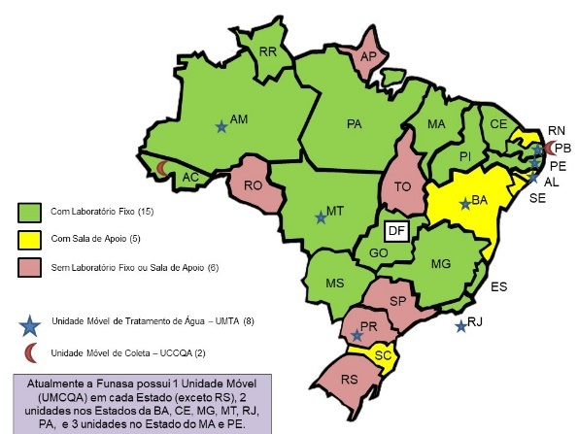
CONTROLE DA QUALIDADE DA ÁGUA PARA CONSUMO HUMANO NA FUNASA
Notes:
Esta rede está vinculada ao Desam e vem sendo ampliada e adequada com a participação da Coordenação de Estudos e Projetos (Coesp), do Departamento de Engenharia de Saúde Pública (Densp).

Slide 13
CONTROLE DA QUALIDADE DA ÁGUA PARA CONSUMO HUMANO NA FUNASA
Programa de Aceleração do Crescimento (PAC 1)
  Construção de Centros de Referência em Saneamento Ambiental, para serem administrados por Consórcios Intermunicipais de Saneamento;
  A programação funcional contempla, entre outros setores, laboratórios de análises de água para o consumo humano e análises de efluentes (média e alta complexidade) e ambientes destinados à realização de atividades administrativas dos Consórcios;
  Os projetos desses Centros foram elaborados pela Coesp/Densp, em parceria com a área técnica de Saúde Ambiental da Funasa.
Notes:
Coesp – Coord de Estudos e Projetos

Slide 14
CONTROLE DA QUALIDADE DA ÁGUA PARA CONSUMO HUMANO NA FUNASA
LOCAL | NOME | ANÁLISES | ÁREA TOTAL | MUNICÍPIOS ATENDIDOS | POPULAÇÃO ATENDIDA (Nº. DE HABITANTES) | ESTÁGIO ATUAL
Maringá/PR | CISPAR – Consórcio Intermunicipal de Saneamento Ambiental do Paraná | Água e Efluentes | 1.700m² | 46 | 530.000 | Obra concluída. Em atividade desde 2010.
Orleans/SC | CISAN Sul – Consórcio Intermunicipal de Saneamento do Sul | Água e Efluentes | 1.329m² | 22 | 573.000 | Obra concluída. Em atividade desde 2018.
Capinzal/SC | CISAN MO – Consórcio Intermunicipal de Saneamento do Meio Oeste | Água e Efluentes | 1.364m² | 14 | 163.000 | Conclusão prevista para Setembro 2019.
Limoeiro/CE | CISAN Sul - Consórcio Intermunicipal de Saneamento da Região Sul do Ceará | Água e Efluentes | 1.100m² | 17 | 690.000 | Obra não concluída.
Viçosa/MG | CISAB - Consórcio Intermunicipal de Saneamento Básico da Zona da Mata | Água e Efluentes | 1.600m² | 32 | 273.000 | Obra em andamento.
Colatina/ES | CISABES – Consórcio Intermunicipal de Saneamento Básico do Espírito Santo | Água e Efluentes | 1.135m² | 18 | 96.028 | Obra em andamento.
Bom Jesus/PI | Coresa Sul do Piauí - Consórcio Regional de Saneamento da Região Sul do Piauí | Água | 906m² | 30 | 234.000 | Obra concluída / não entrou em funcionamento ainda.

Slide 15
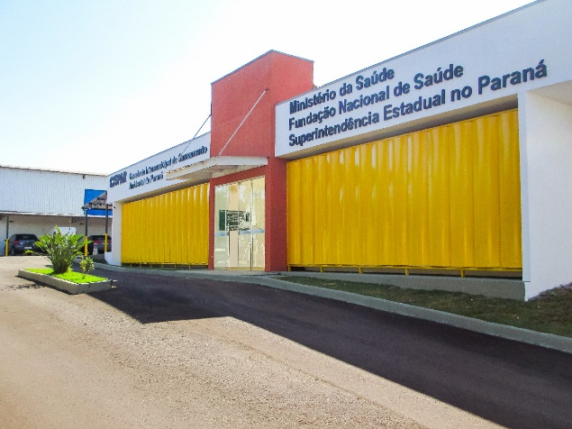
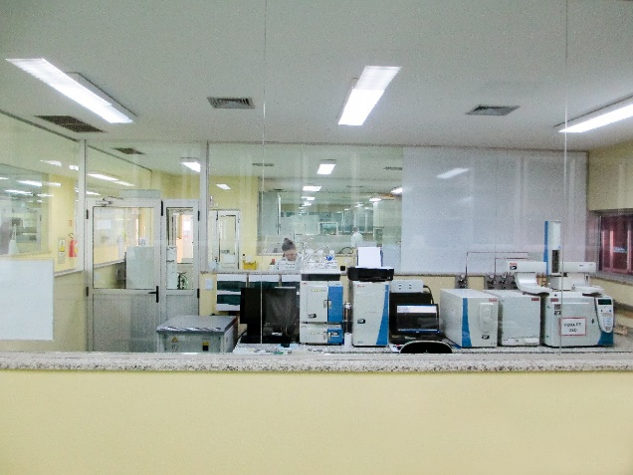
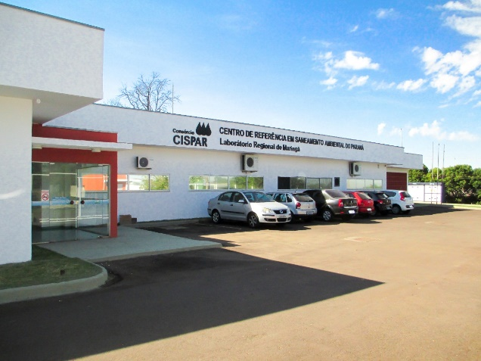
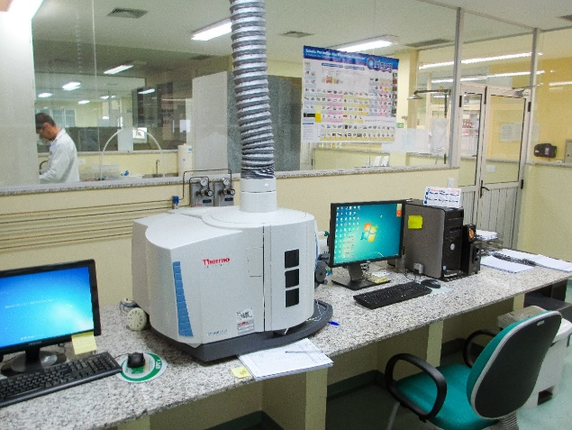
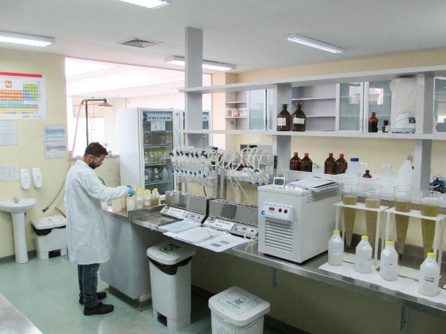
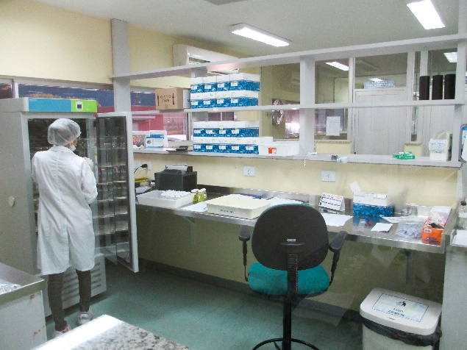
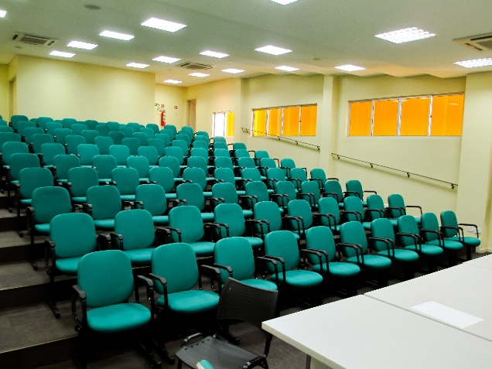
CONTROLE DA QUALIDADE DA ÁGUA PARA CONSUMO HUMANO NA FUNASA
CISPAR – Consórcio Intermunicipal de Saneamento Ambiental do Paraná – Maringá/PR

Slide 16
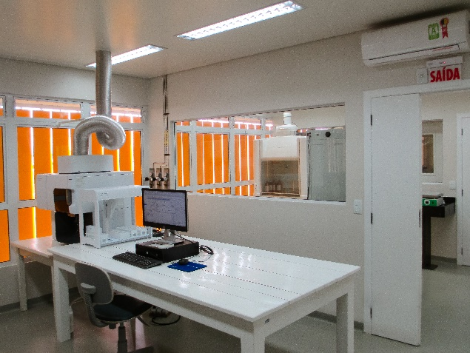
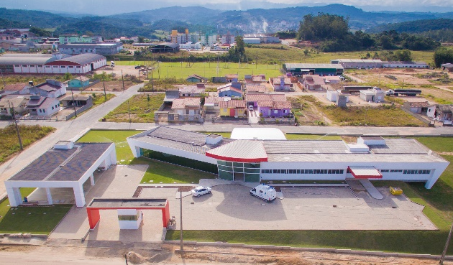
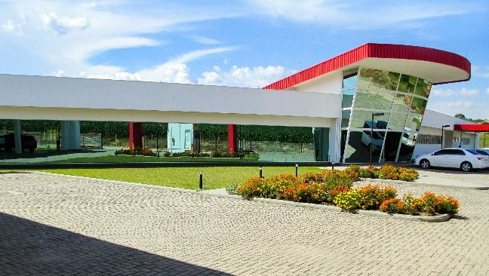
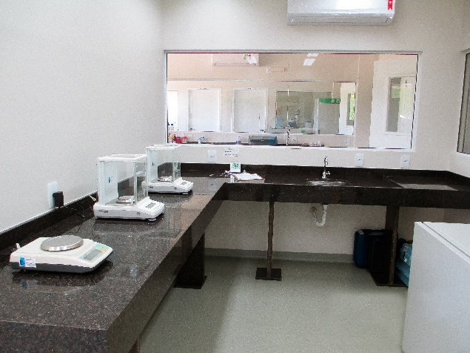
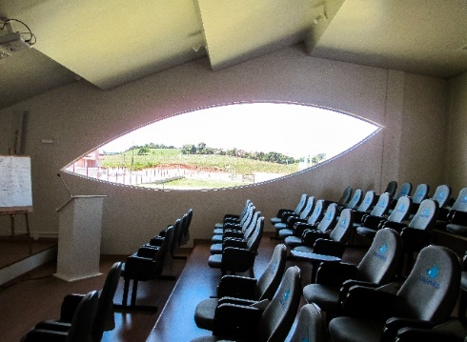
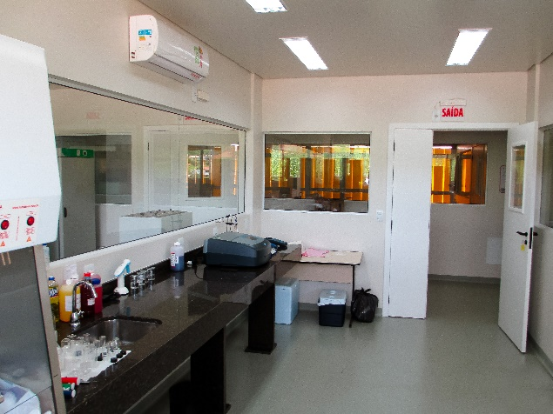
CONTROLE DA QUALIDADE DA ÁGUA PARA CONSUMO HUMANO NA FUNASA
CISAN Sul – Consórcio Intermunicipal de Saneamento do Sul - Orleans/SC

Slide 17
CONTROLE DA QUALIDADE DA ÁGUA PARA CONSUMO HUMANO NA FUNASA
Benefícios dos Consórcios/ Centros de Referência
Análises laboratoriais para os municípios consorciados, com apoio a outros municípios;
Responsabilidade técnica;
Orientações técnicas e capacitações;
Operacionalização dos Consórcios;
Regulação e fiscalização do saneamento;
Licitações compartilhadas; etc

Slide 18
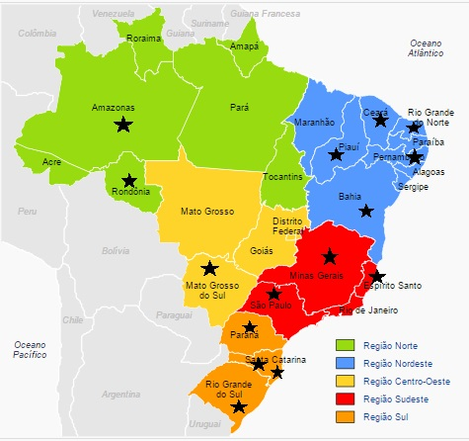
Distribuição dos Centros de Referência
c

Slide 19

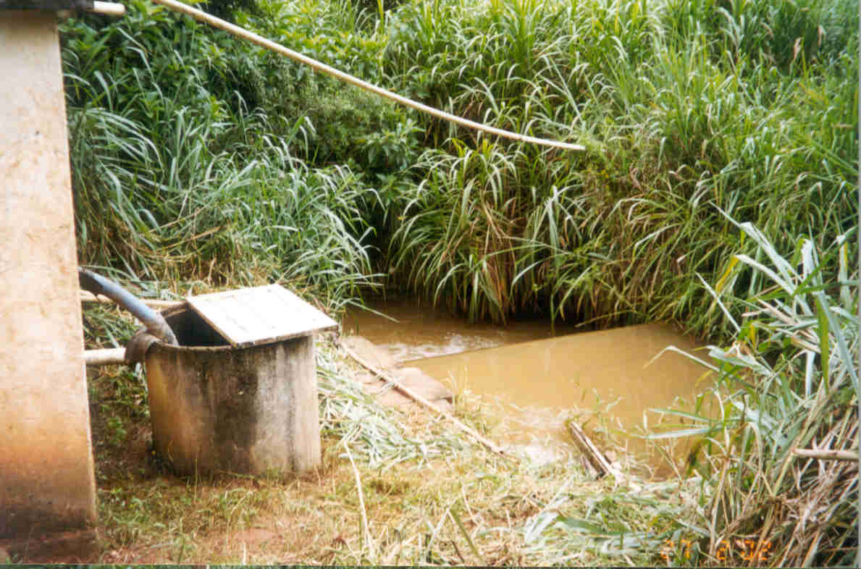
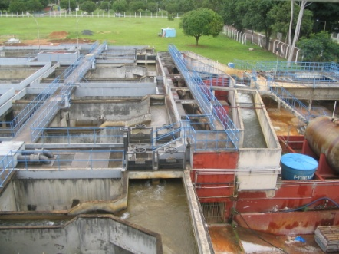

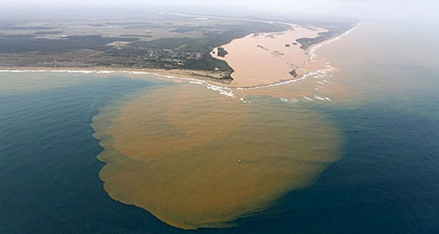
Perigo

Slide 20
PRINCIPAIS NECESSIDADES
Capacitação (Profissionalização)
Planejamento (Elaboração e gestão de projetos estratégicos – Construção e execução participativa)
Quebra de paradigma (aliar desenvolvimento econômico com proteção ambiental – uso de tecnologias viáveis e sustentáveis)

Slide 21
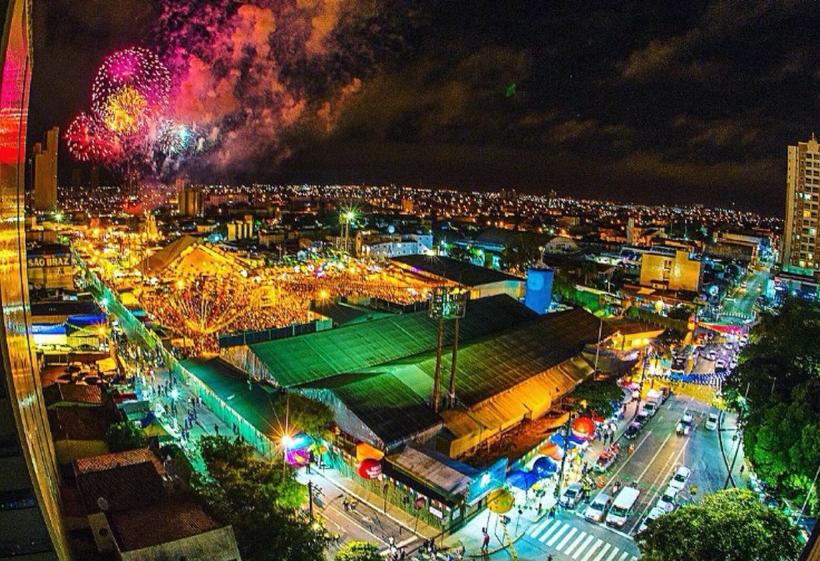
Fonte: G1.com
Campina Grande-PB

Slide 22
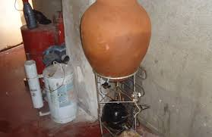
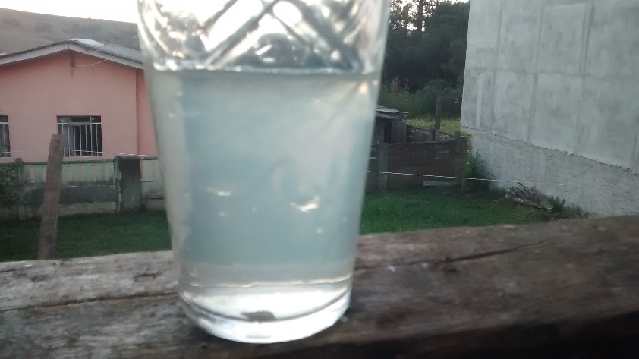
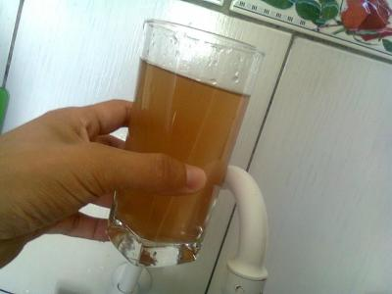
Fonte: www.MaisPatos
Fonte: aquaflux.com.br
Fonte: www.informativo.com.br

Slide 23
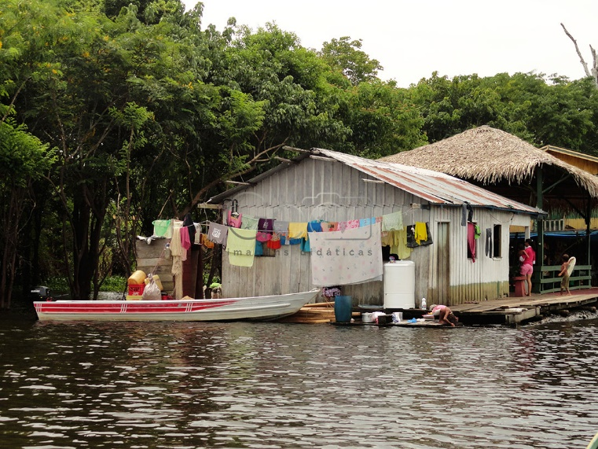
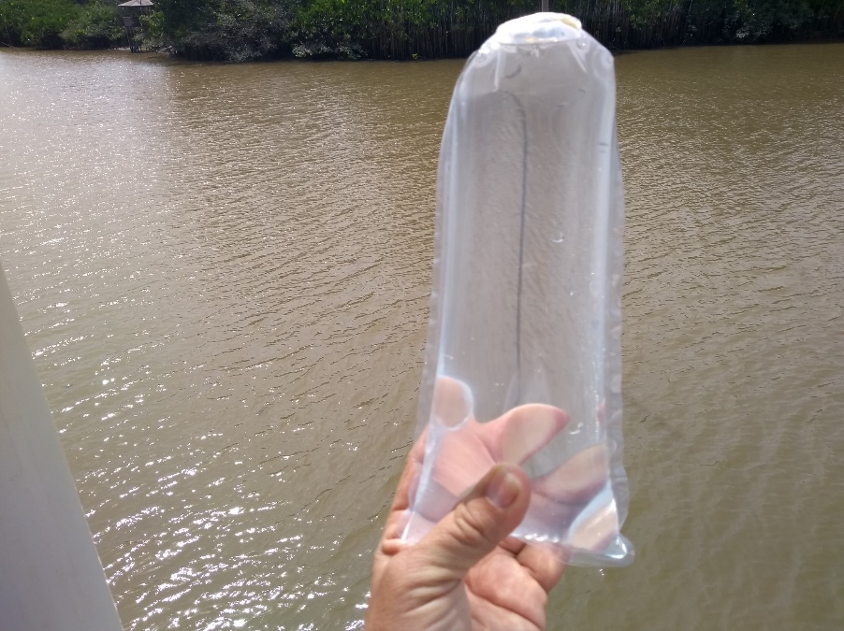
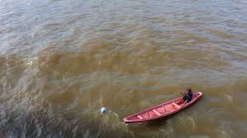
Fonte: geoimagens.com.br
Fonte: Relatórios técnicos - Funasa
Fonte: yotube.com

Slide 24

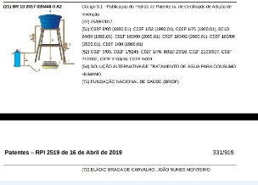
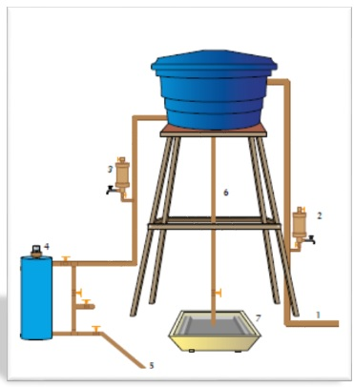
SALTA-z
Solução Alternativa Coletiva Simplificada de Tratamento de Água

Slide 25
SALTA-z
Principais Objetivos
Alternativa de tratamento de água – superficial ou subterrânea;
Tecnologia tradicional, mas de forma simplificada;
Baixo custo e fácil aplicação;
Utilização de filtros e dosadores de construções e montagens artesanal;
Remoção da turbidez (clarificação) em águas superficiais;
Remoção de ferro e manganês em águas subterrâneas;
Alcance de resultados compatíveis com as exigências da Portaria de potabilidade vigente;
Acesso de pequenas comunidades à água tratada.

Slide 26
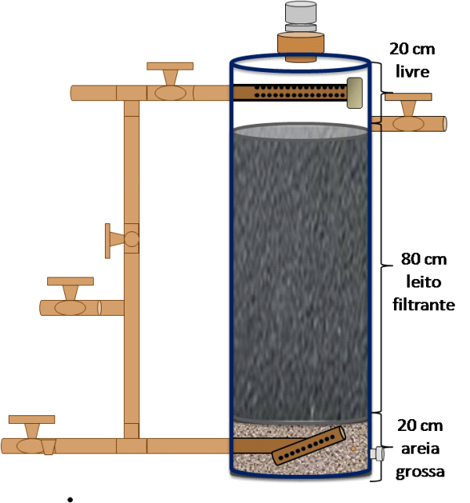
SALTA-z
VISÃO INTERNA DO FILTRO
A SALTA-z tem como elemento filtrante a zeólita tipo Clinoptilolita
As Zeólitas foram descritas pela primeira vez como grupo de minerais pelo mineralogista sueco Barns Alez Cronsted em 1956, e classificadas como aluminossilicatos hidratados, altamente cristalinos, que ao desidratarem-se desenvolvem no cristal uma estrutura porosa , com diâmetros de poro de 3 a 10 Angstroms. Esta estrutura forma cavidades que podem ser ocupadas por íons e moléculas de água com grande liberdade de movimento. Zeólitas são altamente adsorventes. Materiais que são atraídos para eles se aderem à sua superfície. Isto é diferente de absorção, na qual o material sendo absorvido de fato muda seu estado. Algo adsorvido por uma zeólita permanece o mesmo que sempre foi. Fonte: Produtor e distribuidor.
40 mm livre
30 cm
areia grossa
Cálculo para vazão de um filtro
Área do filtro em m² = r² x 3,14
Vazão da Zeólita m³/m²/hora = 10 a 15 m³ (ver ficha técnica)
Ex: 250 mm = 0,25 m de diâmetro = 0,125 raio
0,125² x 3,14 = 0,0490 x 15 = 0,735 m³, ou 735 litros/h

Slide 27
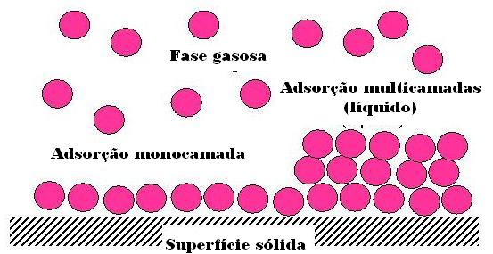
Zeólita - Filtração por adsorção
Adsorção: Simplificadamente, é um processo no qual uma substância gasosa, líquida ou sólida fica presa à superfície de um sólido.
Representação do fenômeno de adsorção. Neste caso, tem-se a representação de um gás sendo adsorvido por uma superfície sólida.

Slide 28
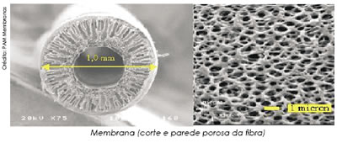
FILTRAÇÃO POR MEMBRANAS
Microfiltração (~0,1 a 10µm)
Ultrafiltração (~0,008 a 0,2 µm)
Nanofiltração (~0,001 µm)
Osmose reversa (< 0,001 µm) = 10 Å (Zeólita)
Crédito PAM Membranas
“Cada uma delas pode ser produzida a partir de um polímero, como o PVDF (Difluoreto de Polivinilideno), o PTFE (Politetrafluoretileno), PES (Polietersulfona), entre outros”

Slide 29
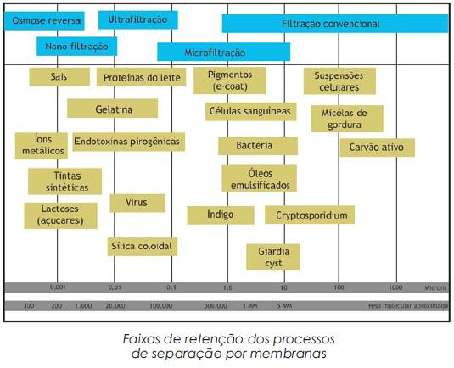
FAIXAS DE RETENÇÃO POR FILTRAÇÃO
Fonte e crédito: http://www.wgmsistemas.com.br/
0,001
0,01
0,1
1,0
10
100
1000
Micron

Slide 30

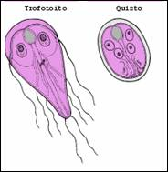
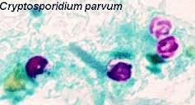
PATÓGENOS REFERÊNCIAS
Zeólita
Giardia: cistos 9 a 14 µm
Oocistos: 4 a 6 µm
Fonte: PROSAB 1 Pesquisa 5

Slide 31
Ações realizadas com águas de superfície
Resultados Analíticos por amostras de água, com referência à Portaria MS (Anexo XX, PC nº.05)
AMOSTRAS | RESULTADOS ANALÍTICOS |  |  |  |  | DOSAGENS
 | Cor aparente UH | pH | Turbidez UNT | Sólidos totais dissolvidos mg/l | Bacteriológico Coliformes totais/E. coli | Alumínio mg/l | Cloro granulado CRL mg/l
Água Bruta | 59,8 | 6.0 | 9,6 | 73 | Presença
Água tratada | 1.0 | 5,5 | 0,33 | 98 | Ausência | <0,2
VMP | 15 | 6 a 9,5* | 0,5 | 1000 | Ausência | 0,2 | 2
VMP: Valor Máximo Permitido para água tratada.
* pH: 6 a 9,5 é apenas recomendação.
Fonte: Relatórios técnicos - Funasa

Slide 32
SALTA-z
Alternativa de tratamento de água – superficial ou subterrânea – aplicando tecnologias CONVENCIONAIS, mas de forma simplificada, que promove a potabilização, sob as observâncias das linhas norteadoras da OMS e às exigências do Ministério da Saúde, por meio da Portaria de Consolidação nº 05/2017, Anexo XX.
As guias oferecem soluções para os desafios que surgem normalmente, a fim de garantir a segurança e qualidade da água potável:
Boas práticas;
Barreiras de remoção;
Associação entre filtração e desinfecção;
Água segura.

Slide 33

SALTA-z

Slide 34
SALTA-z
Região | Quantitativo
Centro-Oeste | 15
Norte | 636
Nordeste | 105
Sudeste | 98
Sul | 121
Total | 975
2 Pregões Eletrônicos (2017-2018)
Institucionalização – GT (Portarias)
Capacitação e sensibilização

Slide 35


SALTA-z

Slide 36




SALTA-z
EQUIPAMENTO ENTREGUE À COMUNIDADE
Fonte: Apresentação Eládio Braga - Funasa

Slide 37

silene.santos@funasa.gov.br
(61) 3314-6396
DESAM/COCAG
Da minha filha Milena Dourado, contagiada pelo trabalho da mamãe.
OBRIGADA pela atenção.

